Slide 1
Lineamiento de estilo
1. Formato
1.1 Tipo y tamaño de letra:
Titles/Head: 24
Subtitles: 18 (or 16)
Texts: 14 (or 12)
Legends: 10
Sticker: 10 (gray)
Footnotes: 8 (gray)
1.2 Letras (link):
Títulos y subtítulos: Red Hat Display | Red Hat Display
Otros textos: Helvetica

Slide 2
Lineamiento de estilo
2. Recomendaciones generales
Utilizar interlineado de 1.5
Los párrafos no deben tener sangría.
Utilizar colores como gris, negro y rojo. Mantener un equilibrio entre los tres.
Utilizar imágenes ilustrativas o capturas de pantalla que muestren la herramienta y cómo se visualiza ante el usuario (si aplica).
Presentar la información en bloques breves y con bullet points, evitando párrafos extensos.
Ser minucioso y claro al explicar cada punto, asegurando la comprensión del usuario.
Incluir todo el contenido teórico o conceptual en la sección de Requisitos previos, para que las diapositivas se centren en lo operativo.
Mantener un diseño visual coherente y limpio, respetando la identidad gráfica definida (tipografía, colores, márgenes, logotipos).
Incluir, cuando sea útil, flujogramas, tablas o esquemas visuales que faciliten la comprensión de procesos.
Evitar el exceso de texto o datos innecesarios; priorizar la claridad sobre la cantidad de información.
Revisar ortografía y redacción antes de entregar la presentación; un texto claro refuerza la credibilidad.

Slide 3
Célula Evolutivos
Titulo de la actividad como lo muestra azure
Fecha de la entrega

Slide 4


Célula Evolutivos
1205870 | VTS | Periodo de validez del modal de expiracion de promocodes | NS - NBF V.2
10 Mar, 2026

Slide 5
Documento técnico | Índice de Contenidos
Requisitos previos
Definición del Requerimiento
Alcance
Aplicabilidad
Resultados de las pruebas de calidad
Script de pruebas (Test Scripts)
Hallazgos y evidencias de certificación
Código fuente
2

Slide 6
Requisitos previos
Documento técnico

Slide 7
Documento técnico | Requisitos previos
En esta sección debe incluirse toda la información introductoria y contextual relacionada con el caso. Aquí se describen los términos, conceptos y conocimientos necesarios que el usuario debe comprender antes de revisar o ejecutar los ajustes.
También se deben detallar los antecedentes, dependencias técnicas o pruebas previas que se hayan realizado y que sean relevantes para la correcta comprensión o validación del ajuste.
Las paginas posteriores explican punto por punto cada herramienta, si necesitan añadir mas información pueden hacerlo.

Slide 8
Documento técnico | Requisitos previos
Tener instalado un navegador web moderno
Es fundamental contar con un navegador actualizado (Google Chrome, Firefox, Edge, etc.), ya que este será el entorno donde se visualizarán y probarán las aplicaciones web. Un navegador moderno permite utilizar herramientas de desarrollo integradas que son esenciales para depurar y verificar código HTML, CSS, JavaScript, y otros elementos relacionados con la experiencia del usuario en el sitio.
Tener instalado un editor de texto para desarrollo (recomendado: Visual Studio Code)
Visual Studio Code (VSCode) es un editor de texto ampliamente utilizado por desarrolladores web debido a su versatilidad y soporte de múltiples extensiones. Facilita la escritura de código con funciones como autocompletado, depuración, y manejo de control de versiones mediante Git. Aunque se puede utilizar cualquier editor de texto, VSCode es altamente recomendado por su integración con plataformas como Adobe Target y herramientas adicionales útiles en el flujo de trabajo de desarrollo.
Conocimientos de Cascading Style Sheets (CSS)
CSS es esencial para el diseño y la presentación de las páginas web. Tener un buen dominio de CSS permite estructurar y estilizar los elementos visuales, crear diseños adaptables (responsive design) y mejorar la experiencia del usuario (UX). Esto incluye entender conceptos como selectores, propiedades, flexbox, grid layout, media queries, y preprocesadores como Sass, que optimizan la gestión del código CSS.

Slide 9
Documento técnico | Requisitos previos
Conocimientos de HyperText Markup Language (HTML)
HTML es el lenguaje base para la estructura de las páginas web. Es necesario comprender su semántica, jerarquía de elementos, atributos, formularios, y cómo interactúa con otros lenguajes (como CSS y JavaScript) para renderizar contenido en un navegador. Conocimientos sólidos de HTML son fundamentales para crear páginas accesibles, bien estructuradas, y optimizadas para SEO.
Conocimientos de JavaScript
JavaScript es clave para agregar interactividad a las páginas web. Comprender JavaScript en profundidad (incluyendo ES6+ y las buenas prácticas de desarrollo) es esencial para manipular el DOM, manejar eventos, crear dinámicas de carga (AJAX, Fetch API), trabajar con librerías y frameworks como React, Angular o Vue.js, y gestionar el estado de las aplicaciones web. También es crucial para la integración con plataformas de análisis y optimización como Adobe Target.
Conocimientos sobre Adobe Target
Adobe Target es una herramienta de personalización y testing que permite optimizar la experiencia del usuario en las aplicaciones web. Se requiere entender cómo crear actividades de testing A/B, segmentación de audiencias, personalización de contenido en tiempo real y la integración de Target con otras herramientas de Adobe Experience Cloud. Además, es importante conocer cómo funciona la inserción de snippets de Target en el código HTML, así como su interacción con el DOM para garantizar que las pruebas y personalizaciones se desplieguen correctamente sin comprometer el rendimiento del sitio.

Slide 10
Definición del Requerimiento
Documento técnico

Slide 11


Documento técnico | Definición técnica del requerimiento
ID de actividad : XXXX
Información General
Solicitante: XXXX
Área Solicitante: XXXX
Objetivo y Descripción.
Aquí va la descripción y objetivo del requerimiento de forma clara con las palabras del desarrollador sin alterar el alcance definido, pero dejando explicito el propósito y contexto del requerimiento.
Preferiblemente en bulets
7

Slide 12
Documento técnico | Requerimiento original del solicitante
Solicitud - Célula Adobe
Información general
Declaración de Confirmación:
"He revisado exhaustivamente esta solicitud y confirmo que la información proporcionada es completa, precisa y refleja fielmente los objetivos y requisitos específicos. Entiendo que cualquier ajuste posterior conllevaría tiempos y recursos adicionales para su implementación."
Objetivo y descripción
Detalles de la solicitud
Nombre del solicitante: Valentina Ariza
Área solicitante: Ventas
Herramienta utilizada: Adobe Target
Optimizar el comportamiento del filtro Business Class mediante el almacenamiento en caché de la información de las cards que contienen bundles Business o Insignia tras la activación del filtro, con el fin de evitar recargas completas de la página y reducir significativamente los tiempos de carga al activarlo, especialmente en escenarios con alta cantidad de frecuencias.
Flujo: Booking Flow - Flyr

Slide 13
Documento técnico | Requerimiento original del solicitante
Diseño y funcionalidad
Descripción funcional
Descripción de diseño: No aplica
Soportes: No responde
Con base en la última versión “1199818 | DCD | Modal de abandono | NS V.14”, se requiere actualizar el modal de abandono (sin promocode) mediante la incorporación del componente de cierre “X”, conforme a las especificaciones visuales definidas en el Figma adjunto.
Comportamiento esperado:
La “X” debe visualizarse según el diseño aprobado (posición, estilo y jerarquía visual).
Al hacer clic en la “X”, el modal debe cerrarse inmediatamente.
El cierre mediante la “X” debe mantener al usuario en la misma página en la que se encontraba al momento de la activación del modal (availability, pasajeros, servicios y seatmap).
El cierre no debe generar redirección, recarga de página ni alteración del estado actual del flujo.
Esta funcionalidad no debe afectar la experiencia actual de exit intent.
La activación del modal de promocode debe producirse únicamente tras el clic en el CTA “Salir” del modal de abandono.
En ningún caso debe activarse el modal promocode tras el clic en la “X”.
La implementación no debe impactar la lógica existente del flujo de compra ni otros comportamientos asociados al modal.

Slide 14
Documento técnico | Requerimiento original del solicitante
Criterios de aceptación
Al activar el filtro Business Class por primera vez, la información de las cards con bundles Business o Insignia debe almacenarse en caché.
En activaciones posteriores del filtro durante la misma sesión, no debe realizarse una recarga completa de la página.
El tiempo de respuesta del filtro debe reducirse significativamente respecto al comportamiento actual.
La información mostrada debe mantenerse consistente con los datos de disponibilidad vigentes.
No debe afectarse el funcionamiento de otros filtros ni la lógica general de availability.
Especificaciones técnicas
Dispositivos: ["Desktop","Responsive"]
Criterios de analítica: Mantener la medición del modal de abandono y modal promocode de la última versión
Textos y traducciones
Idiomas a desarrollar:
Español, Inglés, Portugués, Francés

Slide 15
Documento técnico | Requerimiento original del solicitante
Traducciones
Español
No se solicitan ajustes de textos, mantener los actuales
Inglés
No se solicitan ajustes de textos, mantener los actuales
Portugués
No se solicitan ajustes de textos, mantener los actuales
Francés
No se solicitan ajustes de textos, mantener los actuales
Soportes de solicitud
Solicitud registrada el: 2/12/2026 9:17:52 PM
Email del solicitante: laura.ariza@avianca.com
Aprobaciones
Gerencia Ventas Ecommerce

Slide 16
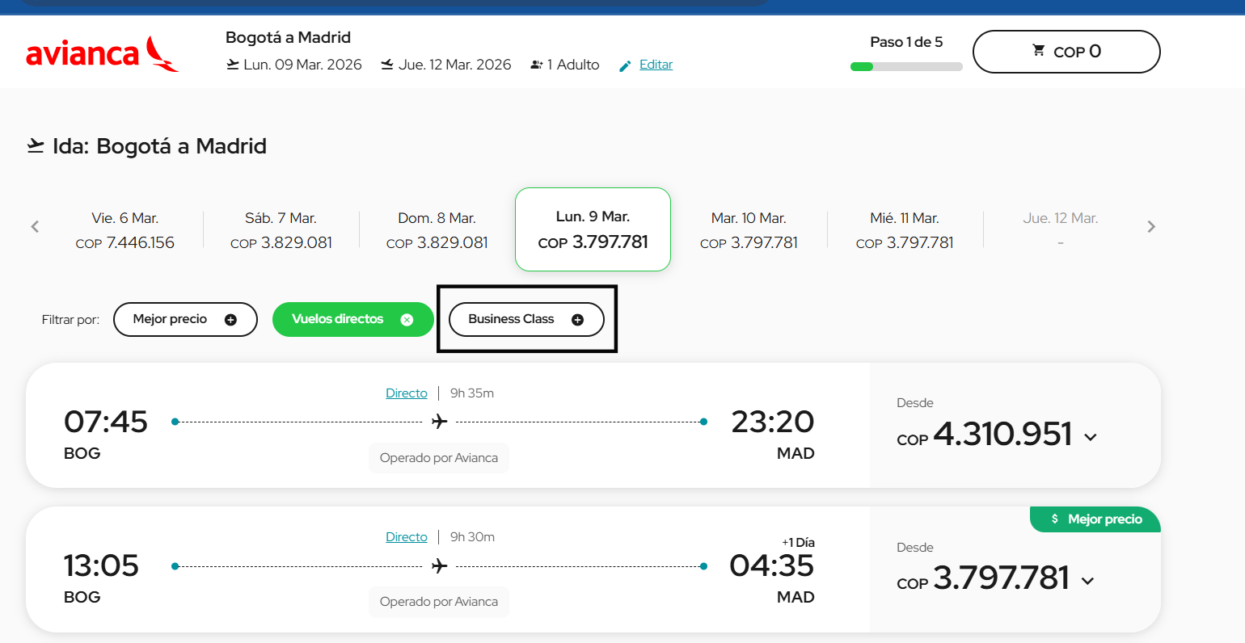
Documento técnico | Definición del Requerimiento
Aplicabilidad
Referencias visuales
POS: XXX
Rutas: XXX
Dispositivos: “Desktop” “Mobile”
Idiomas: ES – EN – PT – FN
Página: “Home”, “Ofertas”, “Disponibilidad”, “Pasajeros”, “Servicios”, “Mapa de asientos”, “Pagos”, “Confirmación”
Flujo: “Amadeus”, “Flyr”, “MMB”, “SSCI”
15

Slide 17
Resultados de las pruebas
Documento técnico

Slide 18
Documento técnico | Script de pruebas (Test Scripts)
HU | ID | Caso de Prueba | Estado de Ejecución | Asignado a | Objetivo | Procedimiento | Observaciones

Slide 19
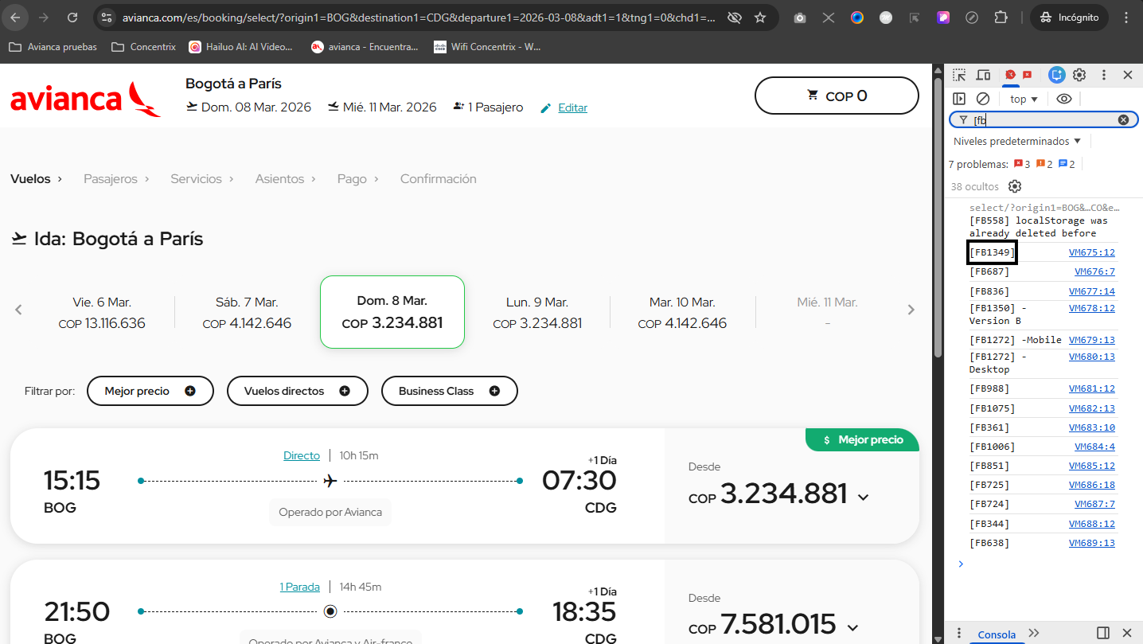
Documento técnico | Script de pruebas (Test Scripts)
CP01

Slide 20
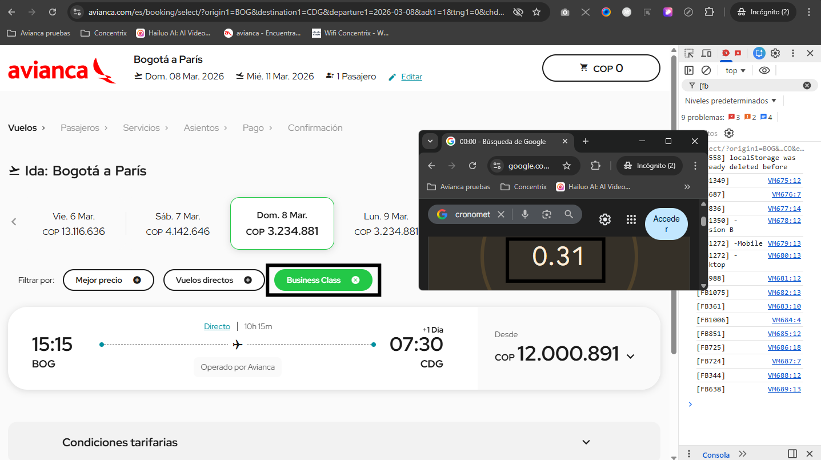
Documento técnico | Script de pruebas (Test Scripts)
CP02

Slide 21
Captura del código fuente
Documento técnico

Slide 22
Documento técnico | Código fuente
Acceso a la Plataforma de Adobe Target
Para la visualización del código y el seguimiento del proyecto, se requieren accesos a la plataforma.
Los permisos necesarios se otorgan en roles de visualización y edición, permitiendo la revisión detallada de la configuración y los resultados de las actividades.
Ubicación del Código Fuente
El código de la actividad se encuentra alojado en el repositorio de Adobe Target, garantizando la centralización y control de versiones del mismo.
Se proporciona un enlace directo al código de la actividad para facilitar la revisión y auditoría técnica.
Link de la actividad traído desde Target
21

Slide 23


